Slide 1
算法设计与分析
Computer Algorithm Design & Analysis
韩建军
jasonhan@mail.hust.edu.cn

Slide 2
Chapter 5
Medians and Order Statistics
中位数和顺序统计量

Slide 3
基本概念：
1）顺序统计量：在一个由n个元素组成的集合总，第i个顺序统计量（order statistic）是该集合中的第i小的元素。
    如：在一个元素集合中，最小值是第1个顺序统计量（i=1）；最大值是第n个顺序统计量（i=n）.
2）中位数：对一个有n个元素的集合，将数据排序后，位置在最中间的数称为该集合的中位数。
    当元素数为奇数时，中位数出现在i=(n+1)/2处；
    如：1、2、3、6、7的中位数是3。
    当元素数为偶数时，中位数取作第n/2个数据与第n/2+1个数据的算术
    平均值。
    如：1、2、3、5的中位数是2.5。

Slide 4





  当元素数为偶数时，也可视为存在两个中位数，分别出现
  在i=n/2(称为下中位数)和i=n/2+1(称为上中位数) 处。
  如： 1、2、3、5的下中位数是2，上中位数是3。
一般情况下，不管元素数是偶数或奇数，
      下中位数： ，
      上中位数： 注：一般取下中位数。
如：1）1、2、3、6、7的中位数是3。
2）1、2、3、5的下中位数是2，上中位数是3。
下中位数：
上中位数：

Slide 5
从一个由n个元素构成的集合中选择第i个顺序统计量的问题。
假设集合中的元素是互异的（可推广至包含重复元素的情形）。
选择问题：
输入：一个包含n个（互异）元素的集合A和一个整数i，1≤i≤n。
输出：元素x∈A，且A中恰好有i-1个其他元素小于它。

Slide 6
1）排序
元素集合排序后，位于第i位的元素即为该集合的第i个顺序统计量。
时间复杂度：O(nlogn)
2）选择算法
设法找元素集合里面的第k小元素，该元素为集合的第k个顺序统计量。
时间复杂度：O(n)

Slide 7
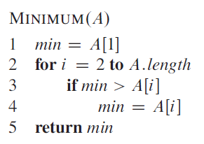
9.1 最小值和最大值
在一个有n个元素的集合中，需要做多少次比较才能确定其最小元素呢？
n-1次，时间：O(n)
最大值呢？ n-1，时间：O(n)

Slide 8
“同时”找集合中的最大值和最小值呢？

Slide 9

同时找集合中的最大值和最小值
如果分别独立地找其中的最小值和最大值，则各需做n-1次比较，共需2n-2次比较。
MAXMIN(A)
max←min←A(1) //设n为奇数
for i=2 to A.length-1 step by 2
do
if(A[i] > A[i+1])
max1= A[i];
min1 = A[i+1];
if max1 > max
max=max1
if min1 < min
min=min1
return max,min
成对比较。除了max和min的初始化，其余每对元素元素需3次比较即可。
  如果n为奇数，共需 次比较；
  如果n是偶数，共需3n/2-2次比较。
总的比较次数至多是

Slide 10
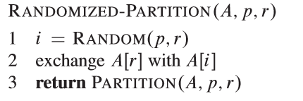
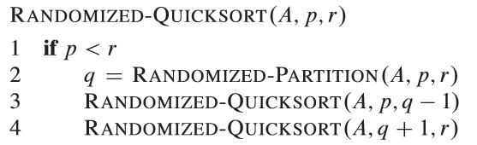
9.2 期望为线性时间的选择算法
借助QUICKSORT的PARTITION过程
RANDOMIZED-PARTITION：
随机化的PARTITION过程

Slide 11
2）利用RANDOMIZED-PARTITION设计一个较低时间复杂度的算法
PARTITION(1，n)：在第一次划分后，主元素v被放在位置A(j)上，则有j-1个元素小于或等于A(j)，且有n-j个元素大于或等于A(j)。此时，
若k=j，则A(j)即是第k小元素；否则，
若k<j，则A(1:n)中的第k小元素将出现在A(1:j-1)中
若k>j，则A(1:n)中的第k小元素将出现在A(j+1:n)中

Slide 12
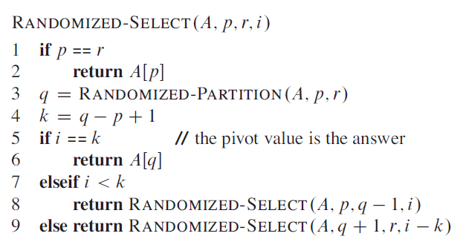
利用RANDOMIZED-PARTITION实现选择算法
在A[p,r]中找第i小元素的算法：
RANDOMIZED -SELECT的最坏情况运行时间是Ο(n²)
  最坏情况下的特例：输入A恰好使对RANDOMIZED -PARTITION的第j次调用选用的主元素是第j小元素，而i=n。

Slide 13

RANDOMIZED -SELECT的期望运行时间是Ο(n)。
证明：
设算法的运行时间是一个随机变量，记为T(n)。
设RANDOMIZED-PARTITION可以等概率地返回任何元素作为主元，概率是1/n。
对所有k=1,2,…,n，定义指示器随机变量X_{k}：
假设A中元素是互异的，则有

Slide 14
期望上界分析
一次RANDOMIZED –SELECT调用中，选择A[q]作为主元，若i=q，则得到正确答案，结束过程。否则在A[p,q-1]或A[q+1,r]上递归。
设T(n)是单调递增的。设每次划分第i个元素总落在元素数较多的一边。
对一次给定的RANDOMIZED –SELECT调用，指示器随机变量X_{k}的值在k时为1，其他值为0。
当X_{k}=1时，如果需要递归，两个子数组的大小分别为k-1和n-k，算法仅在其中之一、且是较大的子数组上递归执行。
则有以下递归式：

Slide 15
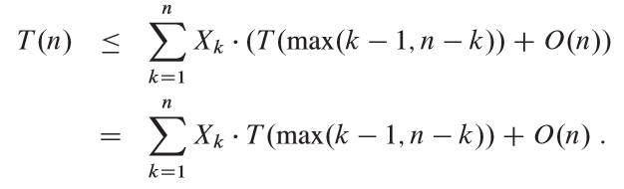
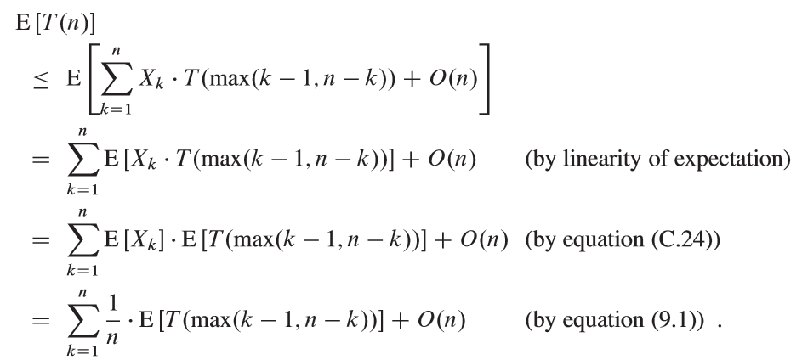
两边取期望：
注：公式C.24的应用依赖于X_{k}和T(max(k-1,n-k))是独立的随机变量。见习题9.2-2

Slide 16
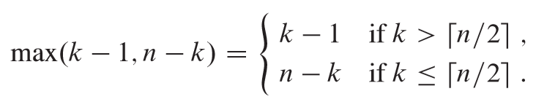
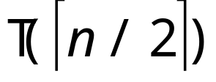
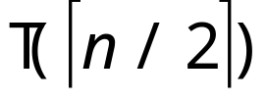
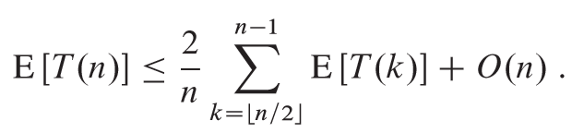
这里，
在k=1~n的区间里，
如果n是偶数，则从 到T(n-1）的每一项在总和中恰好出现两次；
如果n是奇数，则 出现一次，其他各项在总和中出现两次；
则有：

Slide 17
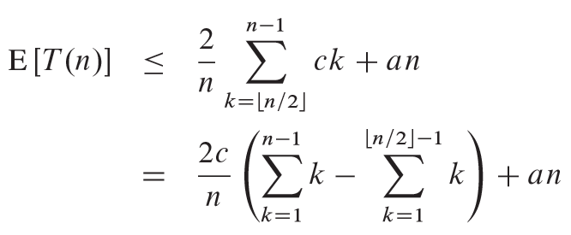
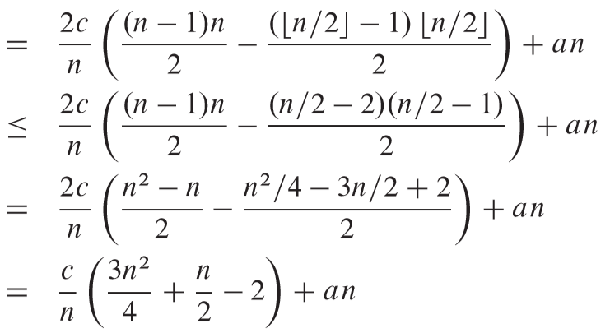
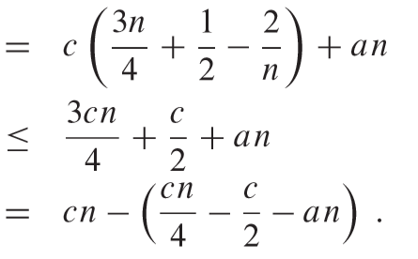
代换法证明：E[T(n)]=O(n).
即证明，存在常数c，有E[T(n)]≤cn。
注：a是为去掉E[T(n)]中的O(n)而引入的常数
这里，为了证明E[T(n)]≤cn，须有cn/4-c/2-an≥0.

Slide 18
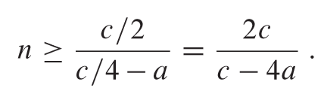
选取常数c, 使得c>4a，(c/4-a)>0，两边同除(c/4-a)，则有
因此，当n≥2c/(c-4a)时，对任意的n有E[T(n)]≤cn，即
E[T(n)]=O(n ) 成立。
  同时，n< 2c/(c-4a)时，可假设T(n)=O(1)。
结论：若所有元素互异，则可在线性期望时间内，找到任意顺序统计量。

Slide 19



9.3 最坏情况是Ο(n)的选择算法
1）造成最坏情况是O(n²)的原因分析
2）采用两次取中间值的规则精心选取划分元素
目标：精心选择划分元素，避免随机选取可能出现的极端情况。
步骤：分三步
首先，将参加划分的n个元素分成 组，每组有r个元素(r≥1)。
（多余的 个元素忽略不计）
然后，对这 组每组的r个元素进行分类并找出其中间元素m_{i},
1≤i≤ ，共得 个中间值（中位数） —— 一次取中。
再后，对这 个中间值分类，再找出其中间值mm （中位数） 。
最后，将mm作为划分元素执行划分 —— 二次取中。

Slide 20
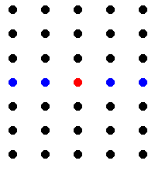
例：设 n=35, r=7。
分为n/r = 5个元素组：B₁，B₂，B₃，B₄，B₅；
每组有7个元素。
B₁-B₅按照各组的m_{i}的非降次序排列。
mm = m_{i}的中间值，1≤i≤5
由图所示有：
小于等于mm的元素
非降次序
中间值
mm
大于等于mm的元素
B₁ B₂ B₃ B₄ B₅
按照m_{i}的非降次序排列

Slide 21
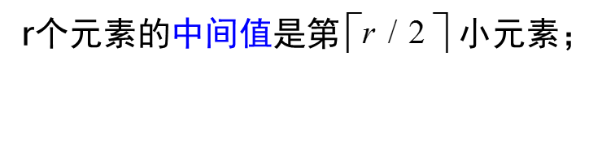


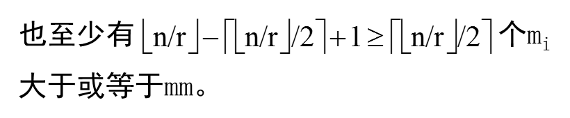

小于等于mm的元素
非降次序
中间值
mm
大于等于mm的元素
B₁ B₂ B₃ B₄ B₅

Slide 22

故，至少有 个元素小于或等于mm。
小于等于mm的元素
非降次序
中间值
mm
大于等于mm的元素
B₁ B₂ B₃ B₄ B₅
同理，也至少有 个元素大于或等于mm。

Slide 23


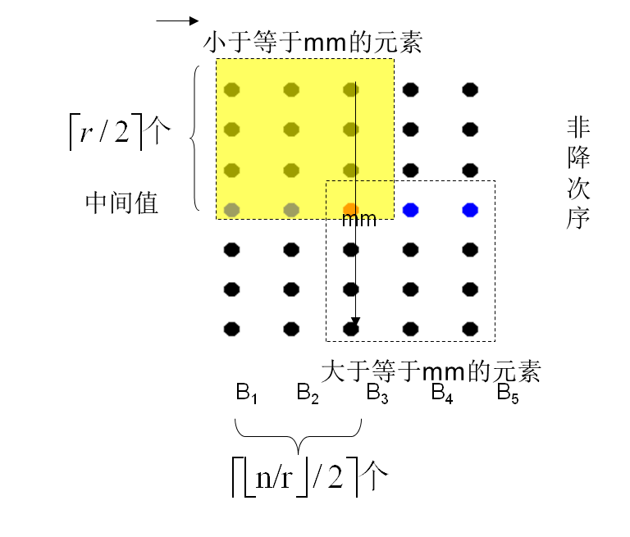
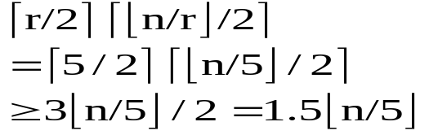
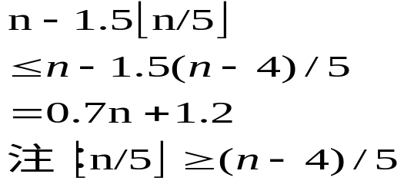
以r=5为例。使用两次取中间值规则来选择划分元素v(即mm)。可得到，
    至少有 个元素小于或等于选择元素v
    且至多有 个元素大于等于v
算法导论：0.7n+6

Slide 24
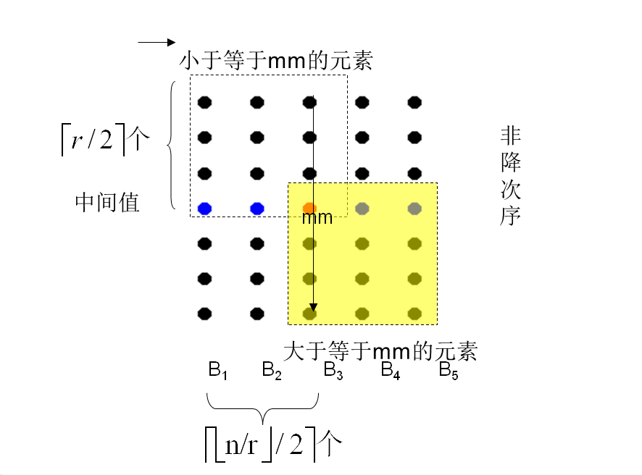
同理，
    至少有 个元素大于或等于选择元素v
    且至多有 个元素小于等于v

Slide 25
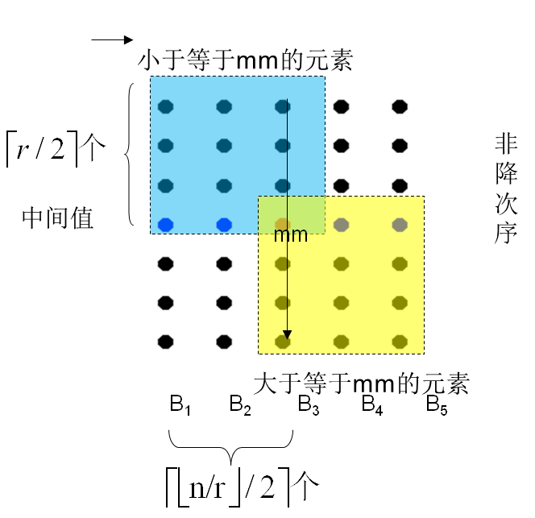
故，
这样的v可较好地划分A中的n个元素：比足够多的元素大，也比足够多的元素小，不论落在那个区域，总可以在下一步查找前舍去足够多的元素，而在剩下的“较小”范围内继续查找。

Slide 26

2）算法描述
算法 使用二次取中规则的选择算法的说明性描述
Procedure SELECT2(A,k,n)
//在集合A中找第k小元素
① 若n≤r，则采用插入排序法直接对A分类并返回第k小元素。否则
② 把A分成大小为r的 个子集合，忽略多余的元素
③ 设M={m₁,m₂,…m }是 子集合的中间值集合
④ v←SELECT2(M, , )
⑤ j←PARTITION(A，v)
⑥ case
:k=j: return(v)
:k<j: 设S是A(1:j-1)中元素的集合; return(SELECT2(S,k,j-1))
:else: 设R是A(j+1:n)中元素的集合; return(SELECT2(R,k-j,n-j))
endcase
end SELECT2

Slide 27
3) SELECT2的时间分析
记T(n)是SELECT2所需的最坏情况时间
对特定的r分析SELECT2：选取r=5。
假定A中的元素各不相同，则有
① 若n≤r，则采用插入法直接对A分类并返回第k小元素 →Ο(1)
② 把A分成大小为r的 个子集合，忽略多余的元素 →Ο(n)
③ 设M={m₁,m₂,…m }是 子集合的中间值集合 →Ο(n)
④ v←SELECT2(M, , ) →T(n/5)
⑤ j←PARTITION(A，v) →Ο(n)
⑥ case →T(3n/4)，当n≥24
:k=j: return(v)
:k<j: 设S是A(1:j-1)中元素的集合; return(SELECT2(S,k,j-1))
:else: 设R是A(j+1:n)中元素的集合; return(SELECT2(R,k-j,n-j))
endcase
end SELECT2
将个数固定的r个元素的排序时间视为常数时间

Slide 28
注，由于r为定值，所以这里视对r个元素的直接排序的时间为“定值”O(1)。
故有，
cn n ＜ 24,
T(n) ＝
T(n/5)+T(3n/4)+cn n≥24
用归纳法(代入法)可证：
T(n)≤20cn
故，在r=5地情况下，求解n个不同元素选择问题的算法
SELECT2的最坏情况时间是Ο(n)。

Slide 29
进一步分析：
若A中有相同的元素时，上述结论T(n)=O(n)可能不成立。
原因：
步骤⑤经PARTITION调用所产生的S和R两个子集合中可能存在一些元素等于划分元素v,可能导致|S|或|R|大于0.7n+1.2，从而影响到算法的效率。
例如：
设r=5,且A中有相同元素。不妨假设其中有0.7n+1.2个元素比v小，而其余的元素都等于v。
则，经过PARTITION，这些等于v的元素中至多有一半可能在落在S中，故|S|≤0.7n+1.2+(0.3n-1.2)/2=0.85n+0.6
同理，|R|≤0.85n+0.6
可得，此时步骤④和⑥所处理的元素总数将是
T(n/5)+T(0.85n+0.6)≈1.05n+0.6>n
不再是线性关系。故有T(n)≠Ο(n)

Slide 30
改进：
方法一：将A集合分成3个子集合U,S和R，其中U是由A中所有与v相同的元素组成，S是由A中所有比v小的元素组成，R则是A中所有比v大的元素组成。
同时步骤⑥更改：
case
:|S|≥k:return(SELECT2(S,k,|S|)
:|S|+|U|≥k:return(v)
:else: return(SELECT2(R,k-|S|-|U|,|R|))
endcase
从而保证 |S|和|R|≤0.7n+1.2成立，故关于T(n)的分析仍然成立。
T(n) = Ο(n)

Slide 31

方法二：选取其他的r值进行计算
取r=9。重新计算可得，此时将有 个元素小于或等于v，同时至少有 大于或等于v。
则 当n≥90时，|S|和|R|都至多为
基于上述分析，有新的递推式：
相等元素的一半
c₁n n＜90
T(n) ＝
T(n/9)+T(63n/72)+c₁n n≥90
用归纳法可证：
T(n)≤72c₁n
即，T(n) = Ο(n)

Slide 32
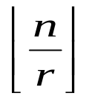
4）SELECT2的实现
算法中需要解决的两个问题
1) 如何求子集合的中间值？
当r较小时，采用INSERTIONSORT(A,i,j)直接对每组的r个元素分类，在分类好的序列中，中间元素即为中间下标位置所对应的元素。
2) 如何保存 个子集合的中间值？
在各组找到中间元素后，将其调整到数组A的前部，按子集合的顺序关系连续保存。从而可方便用递归调用的方式对这些中间值进行排序并找出中间值的中间值（即，二次取中）。

Slide 33



算法3.11 SELECT2算法的实现
procedure SEL(A,m,p,k)
//返回一个i，使得i∈[m,p]，且A(i)是A(m:p)中第k小元素，r是一个全程变量，其取值为大于1的整数
global r; integer n,i,j
loop
if p-m+1≤r then call INSERTIONSORT(A,m,p); return (m+k-1); endif
n←p-m+1 //元素数//
for i←1 to do //计算中间值//
call INSERTIONSORT(A,m+(i-1)*r,m+i*r-1) //将中间值收集到A(m:p)的前部//
call INTERCHANGE(A(m+i-1),A(m+(i-1)r + -1))
repeat
j←SEL(A,m,m+ -1, )//mm//
call INTERCHANGE (A(m),A(j)) //产生划分元素，将之调整到第一个元素//
j←p+1
call PARTITION(m,j)
case
:j-m+1=k: return(j)
:j-m+1>k: p←j-1
:else: k←k-(j-m+1);m←j+1
endcase
repeat
end SEL

Slide 34
算法3.12 SELECT2算法实现的递归程序描述
procedure SEL(A,m,p,k)
//返回一个i，使得i∈[m,p]，且A(i)是A(m:p)中第k小元素，r是一个全程变量，其取值为大于1的整数
global r; integer n,i,j
if p-m+1≤r then call INSERTIONSORT(A,m,p); return (m+k-1); endif
n←p-m+1 //元素数//
for i←1 to do //计算中间值//
call INSERTIONSORT(A,m+(i-1)*r,m+i*r-1) //将中间值收集到A(m:p)的前部//
call INTERCHANGE(A(m+i-1),A(m+(i-1)r + -1))
repeat
j←SEL(A,m,m+ -1, )//mm//
call INTERCHANGE (A(m),A(j)) //产生划分元素，将之调整到第一个元素//
j←p+1
call PARTITION(m,j)
case
:j-m+1=k: return j
:j-m+1>k: return SEL(A,m,j-1,k)
:else: return SEL(A,j+1,p,k-(j-m+1))
endcase
end SEL

Slide 35
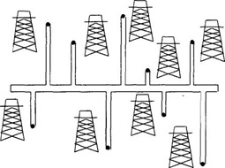
9.4 中位数问题
例4.1：石油管的最优位置
Olay教授正在为一家石油公司咨询，公司正在计划建造一条由东向西的大型管道。该管道要穿过一个有n口井的油田。从每口井中都有一条喷油管沿最短路径与主管道直接相连(或南或北)，如图所示
问题：给定各口井的x坐标和y坐标。问，Olay教授如何选择主管道的最优位置，使得喷管长度总和最小？

Slide 36
算法分析：
1）由于主管道是由东向西的，因此要使相连油井与主管道的喷油管最短，喷油管方向必须南北相连，与主管道垂直，即主管道的最优位置应为一条y＝y_{k}的水平线。
即，问题的解是求最优位置y_{k}。
2）为了使y_{k}与各油井的y座标y₁，……，y_{n}间的距离和最短，我们将y₁，…，y_{n}由小到大排序，选择最中间的那个点作为y_{k}。
即，确定主管道的最优位置，就是求这n个油井的y坐标的中位数。

Slide 37
主管道最优位置(y坐标的中位数)：
若油井数为奇数，则第(n＋1)/2小的y坐标作为y_{k}；
若油井数为偶数，则第n/2小的y坐标值与第(n/2＋1)小的y坐标
值的平均数作为y_{k}的值。
问题：
证明：按照上述策略设计的主管道位置是最优的吗？
证明：该最优位置可在线性时间内确定吗？

Slide 38
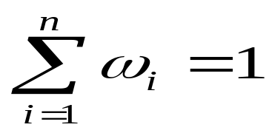
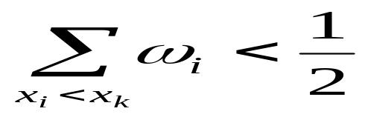

1. 带权中位数
对分别具有正的权重ω₁, ω₂,..., ω_{n}且 的n个不同元素x₁,x₂,...,x_{n}，带权中位数是满足如下条件的元素x_{k}：
和
所有小于x_{k}的元素
所有大于x_{k}的元素
隐含有序

Slide 39
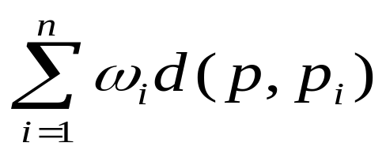
2. 带权中位数应用
（1）一维空间上的问题
一条直线上有若干个带权的点p₁,p₂,...,p_{n}，它们的权重分别是ω₁, ω₂,..., ω_{n}，在该直线上寻找一个点p，使得
最小，其中d(a,b)表示点a与b之间的距离d(a,b)=|a-b|
——称点p为该n个点的一维带权中位数。

Slide 40
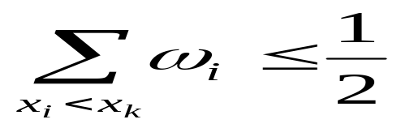
分析：由于各点被赋了权，因此上述的带权中位数p不一定是按递增排序后的p₁,p₂,…,p_{n}中处于中间位置的那个点（甚至p不一定是p₁,p₂,...,p_{n} 中的一个），而是满足下述条件的点p_{k}：
在递增序列p₁,…,p_{k-1},p_{k},p_{k+1},…,p_{n}中，子序列p₁,…,p_{k-1} 各点的权的和小于等于1/2，并且子序列p_{k＋1},…p_{n} 各点的权的和也小于等于1/2（这里 ），即
和
(试比较上述定义和前面的带权中位数的定义)

Slide 41
例 一维邮局位置问题
已知n个邮局分布在一条直线上，坐标点分别为p₁，p₂， ...，p_{n}。一邮递员每天需要多次到这些邮局取邮件，设邮递员所处位置为点p。由于时间不一致，邮递员每次到一个邮局取件后需要先回到p点，然后再去下一个邮局。设邮递员每天到这些邮局的次数分别ω₁, ω₂,..., ω_{n}。
问，p设在哪里可使得邮递员每天到各个邮局走的总里程最短？

Slide 42
分析：
1）图示
2）权重：邮递员每天需要到邮局的取件次数即为该问题的权
重，可换算成为[0..1] 值。
3）里程：对邮局i，邮递员从p处出发到p_{i}处，每天的里程数为
ω_{i}d(p,p_{i})，这里，d(p,p_{i})=|p-p_{i}|，代表p到p_{i}的距离
(注：这里只考虑单向)；
所以，该问题即是求 的最小值
——带权中位数问题。
p₁
p₂
p
p_{n}

Slide 43

（2）二维空间上的问题
设二维平面上分布着n个点p₁, p₂,... p_{n}，点p_{i}的坐标用(x_{i},y_{i})表示，每个点附有一个权重ω_{i}， 。
定义点p₁(x₁,y₁)与点p₂(x₂,y₂)之间的距离是
d(p₁, p₂)=|x1-x2|+|y1-y2| （称为Manhattan距离）
问题：在二维平面上找一个点p(x,y)，使得 最小，则称p为该二维平面上n个点的带权中位数。

Slide 44

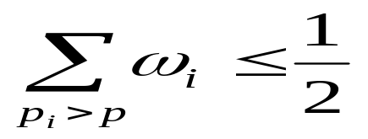
二维空间点的带权中位数求解：
由于d(p₁, p₂)=|x₁-x₂|+|y₁-y₂|，故可将问题转换为在 x与 y两个方向上分别求解带权中位数的问题，从而将二维问题转化为一维问题。
设最佳点为p，则满足：
和
即带权中位数问题

Slide 45
例 二维邮局位置问题
一维邮局问题的推广：设这些邮局分布在二维平面上，邮局p_{i}的坐标记为(x_{i},y_{i})。最佳点记为p(x,y)。点之间的距离取Manhattan距离，即，
d(p₁, p₂) = |x₁-x₂| + |y₁-y₂|
问，p设在哪里可使得邮递员每天到各个邮局走的总里程最短？
分析：该问题即是求 的最小值
——二维带权中位数问题。
Notes:
这里i=（x_{i1},x_{i2},……,x_{ip}）和j=（x_{j1},x_{j2},……，x_{jp}）是两个p维的数据对象。
曼哈坦距离的公式如下： d(i,j)=|x_{i1}-x_{j1}|+|x_{i2}-x_{j2}|+……|x_{ip}-x_{jp}|
上面的两个公式必须满足下面的条件：
1）d(i,j)≧0:距离非负。
2）d(i,i)=0:对象与自身的距离为0。
3）d(i,j)=d(j,i):距离函数具有对称性。
4）d(i,j)≦d(i,h)+d(h,j):对象i到对象j的距离小于等于途经其他任何对象h的距离之和。
明考斯基距离是以上两中距离计算公式的概括，其具体的公式如下：d(i,j) = (|x_{i1}-x_{j1}|^{q}+|x_{i2}-x_{j2}|^{q}+……+|x_{ip}-x_{jp}|^{q})^{1/q}
当q=1时该公式就是欧几里得距离公式；当q=2时，是曼哈坦距离公式

Slide 46
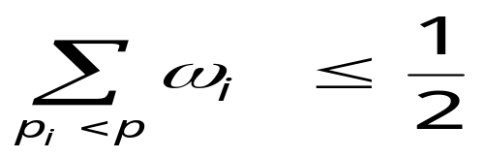

证明：满足 最小的点
和

Slide 47
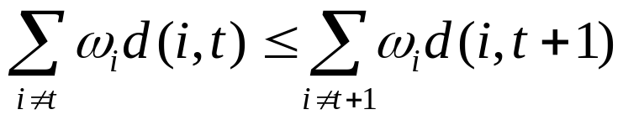
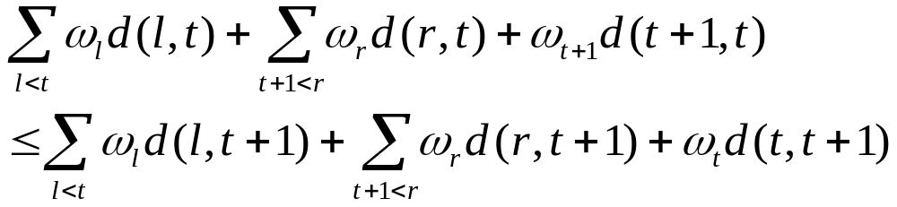
记d(i,j)是点i到点j的距离，令 d(i,j)=|num_{i}-num_{j}| ，且有 d(i,j)=d(j,i)
若最优点在t，则到其它点的带权距离均应大于等于到t的带权距离。
t右边的点：不失一般性，取点t+1，则有：
上式可转化为：

Slide 48
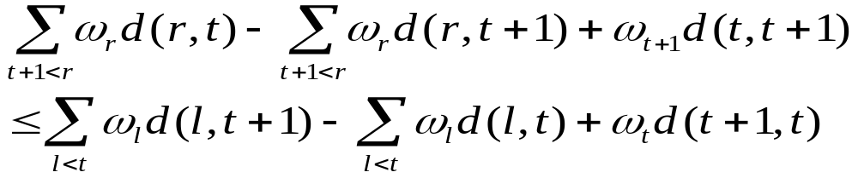
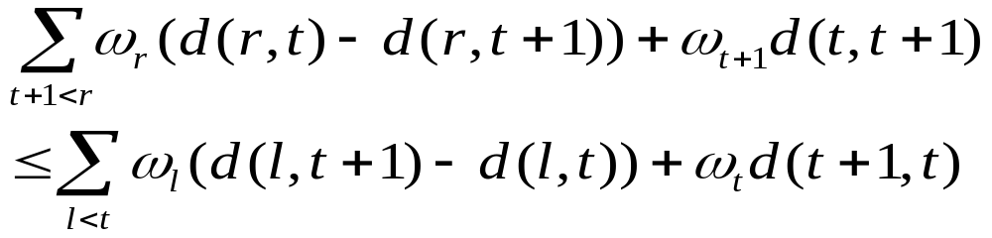
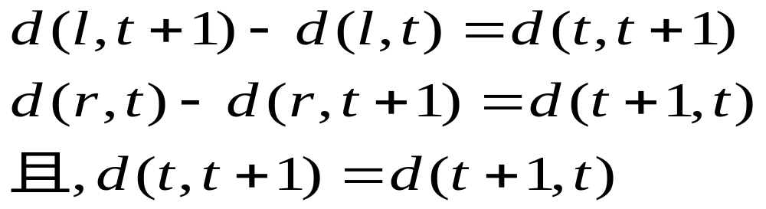
整理一下：
进一步有：
而，

Slide 49
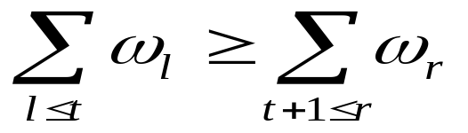
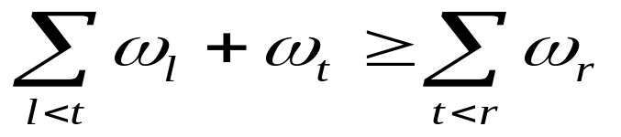
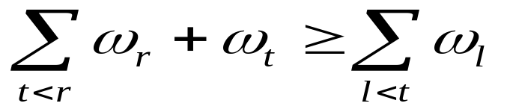
因此：
即：
因此，若t是最优点，则其左边的权值之和加上ω_{t}后大于右边的权值之和。
同理，t左边的点t-1，其右边的权值之和加上ω_{t}后也大于左边的权值之和，即

Slide 50
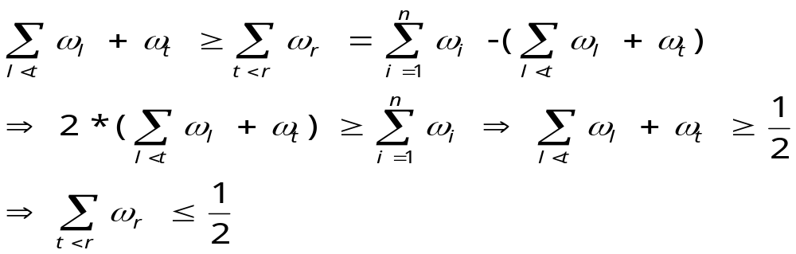
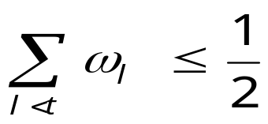
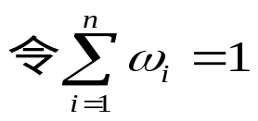
满足的条件。
而进一步有：
因为左边的权值之和+ω_{t} ≥ 右边的权值之和，所以：
同理可得：
证毕。（这正是带权中位数所具备的性质）

